Slide 1

Folketråkk – en nasjonal digital medvirkningsplattform
Ingvil Aarholt Hegna, seniorrådgiver arkitektur
Norsk planmøte Trondheim
20.-21. september «Sammen om byen»
Notes:
Hei – mitt navn er Ingvil Hegna- jobber som seniorrådgiver på DOGA.
Bakgrunn som arkitekt fra AHO med videreutdanning i areal- og samfunnsplanlegging. 10 års praksis fra arkitektkontor, 8 år som rådgiver i fylkeskommune med ansvar for forvaltningen av plan- og bygningsloven i kommune- og reguleringsplanarbeid i fylket.
Siste årene i DOGA har jeg jobbet spesielt med medvirkning i planprosesser – videreutviklet Barnetråkk-verktøyet og i det siste Folketråkk, som jeg skal gi en kort introduksjon til her.

Slide 2
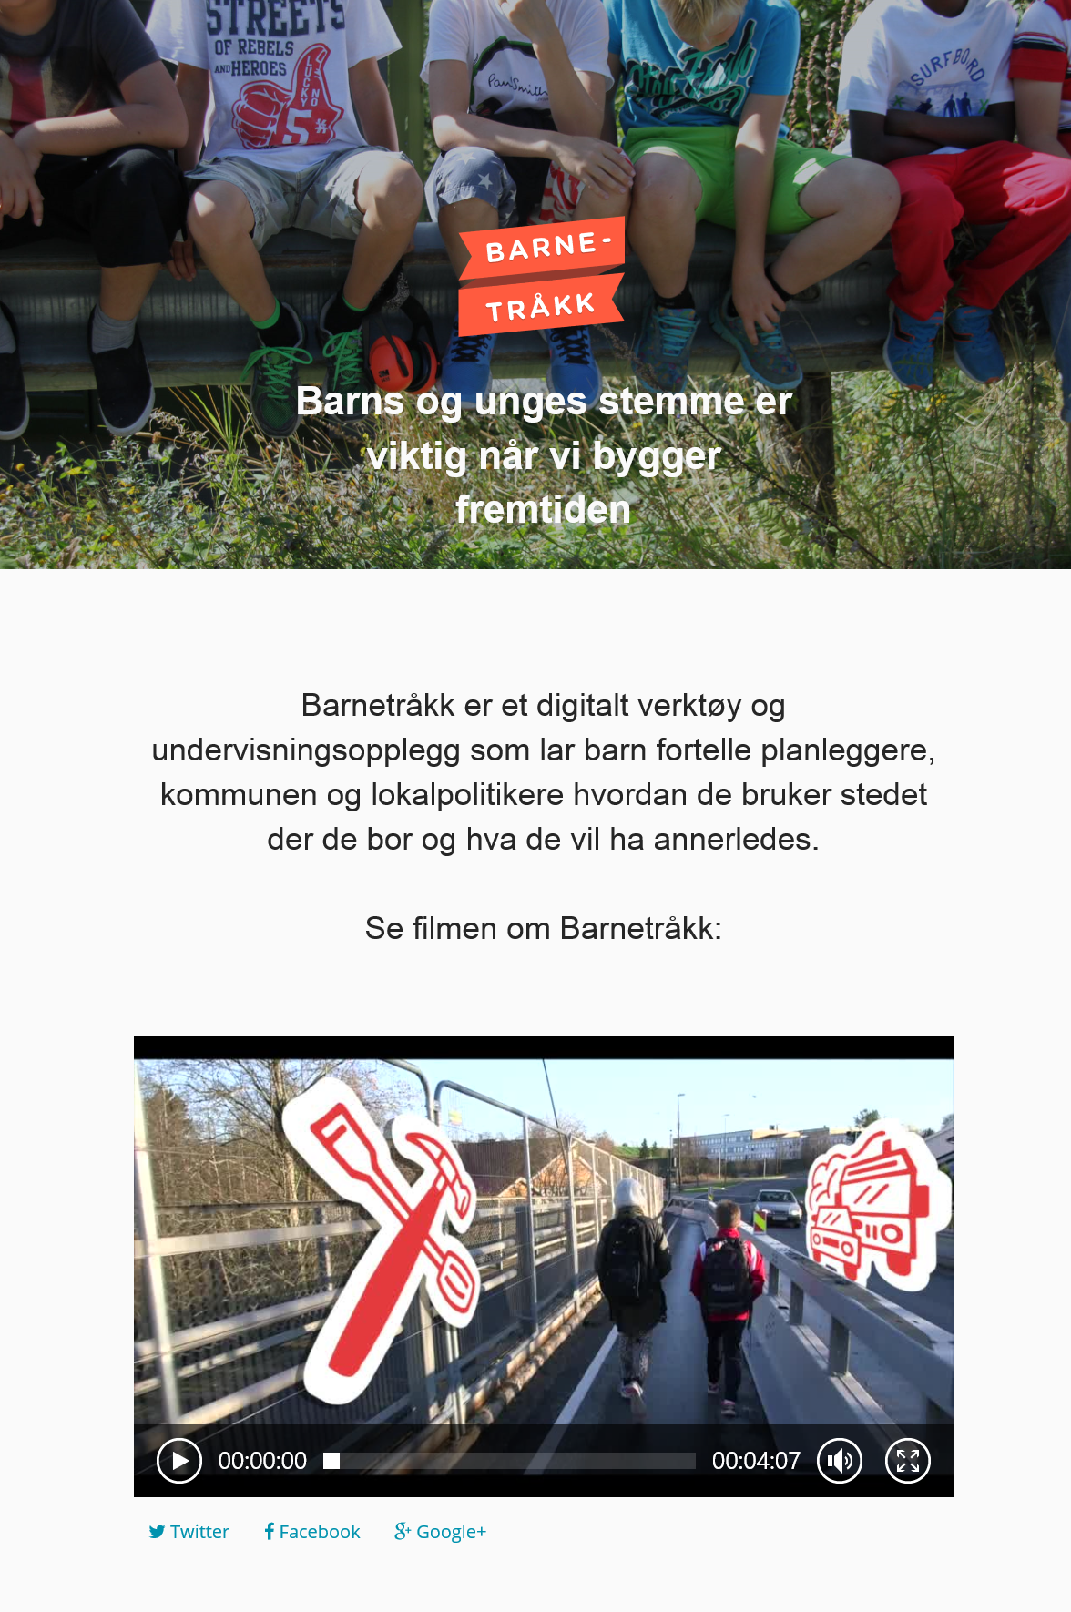





Opprinnelse 1980-tallet Fylkesmannen i Vestfold
www.barnetråkk.no
Notes:
Barnetråkk oppstod på 1980 – tallet fra planlegger hos Fylkesmannen i Vestfold, og ble videreutviklet som digitalt verktøy i 2005 av Norsk form og Statens kartverk.
I 2014 relanserte DOGA løsningen i en oppdatert versjon. Den ligger nå på nettet som en hjemmeside der selve veiledningen er og innloggingen skjer.
Arbeidet med Barnetråkk, - blant annet gjennom et pilotarbeid – barn i by - har gitt oss mye innsikt i utfordringene med medvirkning i planprosesser.

Slide 3

RODEO ARKITEKTER
Notes:
Planprosesser er vanskelig å forstå for folk flest – og det er i seg selv et demokratisk problem.
Sammen med Rodeo arkitekter laget vi en utstilling kalt Barn ingen adgang, der vi ønsket å oversette en komplisert planprosess slik at også et barn kan forstå det. Mest besøkte utstillingen vi har hatt på DOGA på lenge.

Slide 4
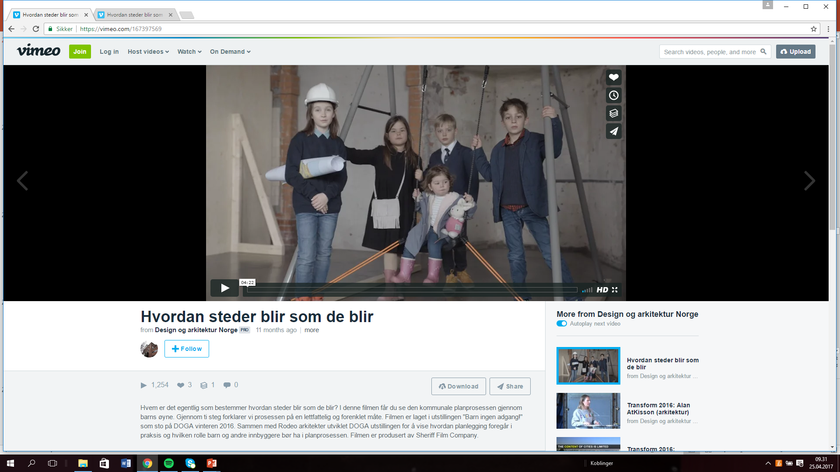
Notes:
Ble filmet – finner på nettet. Dessverre ikke tid til å vise her nå.

Slide 5
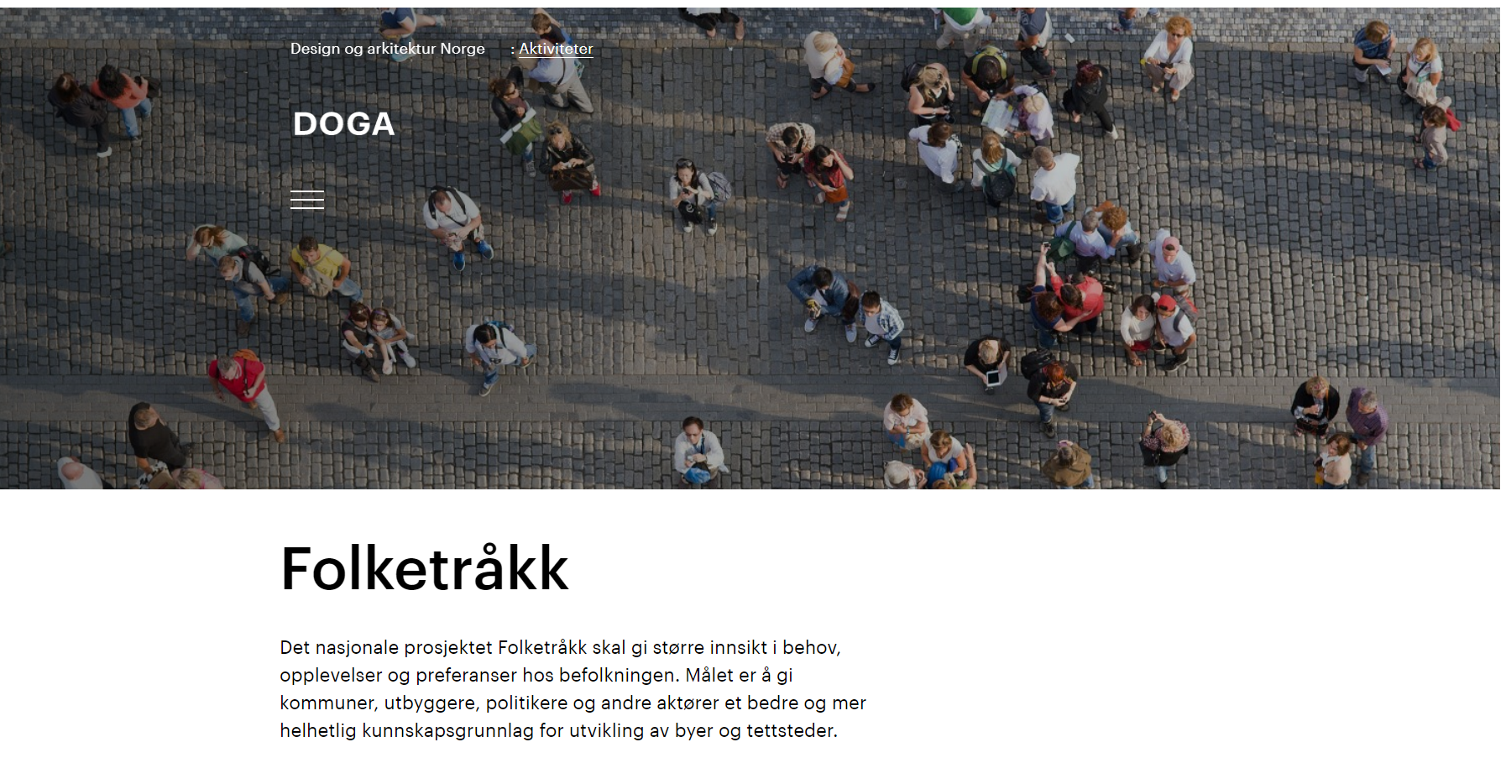
Notes:
I formidlingen av Barnetråkk, fikk vi stadig spørsmålet om det ikke kunne utvikles et Barnetråkk-verktøy for andre målgrupper, en slags innbyggerversjon av Barnetråkk– slik oppstod ideen om Folketråkk.

Slide 6
Lansert 2017
Lansert 2015
Innsikt fra bredt sammensatt referansegruppe
Innsikt fra pilotkommunene og deres samarbeidsparter + studentsamarbeid NMBU
Innsikt fra fokusgruppeintervjuer og dybdeintervjuer
Notes:
Ved hjelp av Prologue og Comte bureau gjorde vi et forprosjekt for å se hvordan et slikt verktøy skulle utvikles – med vekt på de stille stemmene. Denne analysen gav oss mye nyttig innsikt i hvilke parametre som kan fange opp ulike preferanser hos et mangfold av befolkningen.
Konklusjonen var imidlertid at det å lage et nytt medvirkningsverktøy ikke vil løse utfordringene med medvirkning i seg selv – det må settes i system.
Vi ønsket derfor å utforske om man kan utvikle en tjeneste som kan sette medvirkning i system. I samarbeid med Designit – laget vi en behovs- og mulighetsanalyse, som ble lansert i 2017. Den skal jeg fortelle mer om straks.
Med bakgrunn i denne analysen, startet vi utviklingen av tjenesten i samarbeid med to pilotkommuner – det skal jeg komme tilbake til. Og til dere som evt har hørt meg før – skal vise en prototype helt til slutt.

Slide 7


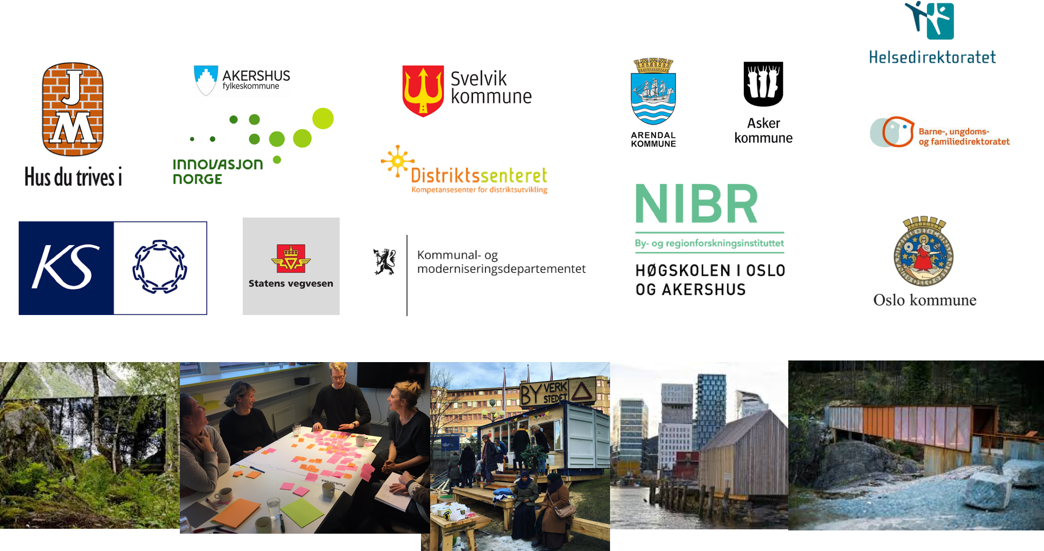
1. Introduksjon
5 uker
Innsikt
7￼
Notes:
Tilbake til behovs- og mulighetsanalysen – Vi jobbet vi bredt og inkluderende –
Brukte tjenestedesign ved hjelp av Designit – og hadde Informanter hentet fra privat og offentlig sektor, forskning og utdanning– hva var deres opplevelse og forhold til medvirkning i planprosesser?

Slide 8






Arkitekten
Innbyggeren
Politikeren
Kommunen
Utbyggeren
8￼
Notes:
Her er stilisert utgave av målgruppene – viktig at tjenesten vi skal utvikle har verdi for alle disse – og at de kan få et eierskap til den og bidra til å utvikle den videre.

Slide 9




2. Innsikt - Planprosessen i dag
Konfliktene topper seg i reguleringsplanen
Undersøkelsene viser at konfliktnivået topper seg på reguleringsplannivå fordi brukerne ikke har hatt mulighet til å medvirke i de foregående prosessene.
Reguleringsplan
Reguleringsplan-prosessen kan kuppes av politikere eller ordførere før det er tatt en avgjørelse
Byggesøknad
20% flere innsigelser i reguleringsplan enn kommuneplaner
Informasjon forsvinner i alle delene av prosessen og alt som kommer utenom mistes også (selv om det blir loggført)
Kommuneplan
Utbyggerne opplever stor motstand idet en konkret plan blir til og innbyggere merker det mer på kroppen.
Reguleringsplanen kan droppes av utbyggere
Innbyggers perspektiv mangler i kommuneplan-prosessen
9￼
Notes:
Undersøkelsene vi gjorde viser at konfliktnivået er særlig stort på reguleringsplannivået, fordi brukerne – dvs berørte parter – ikke blir involvert i tidlig fase,
Kjente til allerede – Men det fikk høre var at det gjøres medvirkning i kommuneplanprosesser, men at innsikten fra dette ikke er anvendbart i senere planer. Tidsperspektivet – fra vedtak av kommuneplan til oppstart av reguleringsplan gjør at mye innsikt forsvinner på veien.
Reguleringsplanprosessen for presset på tid og ressurser til å gjøre gode medvirkningsprosesser.

Slide 10
2. Innsikt - Brukerperspektiv
Innbyggerens perspektiv
Den eneste muligheten innbyggerne får til å påvirke, er ved å protestere på noe som allerede er bestemt. De opplever derfor at de ikke at har innflytelse i planprosessen
“
Ingen hører eller ser våre behov, vi kommer for sent inn i prosessen .
10￼
Notes:
Her viser jeg noen av målgruppenes perspektiv – i spissformulering:
INNBYGGEREN:
Den eneste muligheten innbyggerne får til å påvirke, er ved å protestere på noe som allerede er bestemt. De opplever derfor at de ikke at har innflytelse i planprosessen
Folk flest har lite interesse for eller kunnskap om planprosesser, men er likevel de som kjenner behovene best.

Slide 11
2. Innsikt - Brukerperspektiv
Kommunens perspektiv
Kommunene tror ikke innbyggerne kan hjelpe til med verdifulle innspill på kommuneplannivå. Noen kommuner er også skeptiske til å involvere befolkningen fordi de er redde for å skape for store forventninger.
“
Ingen klarer å gi innspill på de riktige tingene på de riktige stedene i prosessen
11￼
Notes:
KOMMUNENS PERSPEKTIV:
Kommunene tror ikke innbyggerne kan hjelpe til med verdifulle innspill på kommuneplannivå. Noen kommuner er også skeptiske til å involvere befolkningen fordi de er redde for å skape for store forventninger.
Mange kommuneansatte ser på brukermedvirkning mer som en heft og plage – ofte negativt ladet - enn noe som kan gi verdifulle innspill.

Slide 12
2. Innsikt - Brukerperspektiv
Utbyggerens perspektiv
Utbyggerne føler seg ofte misforstått. De tror at kommunen mener de gjør prosjekter kun for egen vinning, men utbyggerne ønsker seg egentlig mer dialog med planleggerne.
“
Plantiden bør defineres med frister slik at man kan få igjennom tegningene raskere
12￼
Notes:
UTBYGGERS PERSPEKTIV:
Utbyggerne føler seg ofte misforstått. De tror at kommunen mener de gjør prosjekter kun for egen vinning, men utbyggerne ønsker seg egentlig mer dialog med planleggerne
Utbyggerne ønsker generelt mer kunnskap om utfordringer og muligheter knyttet til et område før de igangsetter prosjekter der. De ønsker mer medvirkning dersom det hindrer konflikt.

Slide 13
2. Innsikt - Brukerperspektiv
Politikerens perspektiv
Det er mye å sette seg inn i, og politikerne føler seg ofte fremmedgjort. De har like store vanskeligheter for å forstå komplekse plangrunnlag og kart som andre. De er nødt til å forstå og tilegne seg ekspertkunnskap, slik at de kan ta de riktige avgjørelser.
“
Vi har ikke vært med på planene, derfor er vi ikke enige om det som er bestemt
13￼
Notes:
POLITIKERS PERSPEKTIV:
Det er mye å sette seg inn i, og politikerne føler seg ofte fremmedgjort. De har like store vanskeligheter for å forstå komplekse plangrunnlag og kart som andre. De er nødt til å forstå og tilegne seg ekspertkunnskap, slik at de kan ta de riktige avgjørelser.
Politikerne har makt, men kommer og går. De fatter derfor vedtak uten å ha eierskap til den langsiktige planen. Dette kan føre til anstrengt forhold mellom planleggerne og politikerne.
Politikerne skal representere innbyggere, men de har veldig lite direkte kontakt med dem.

Slide 14
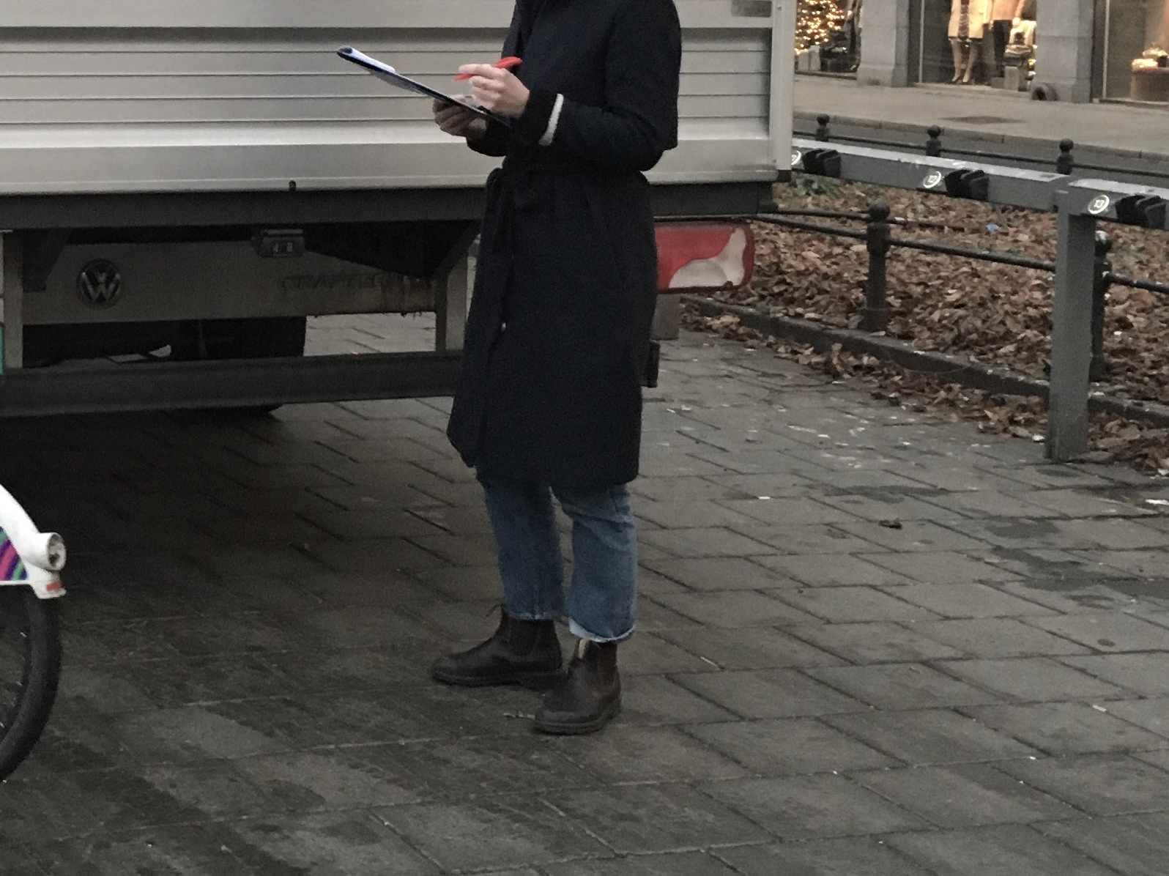
2. Innsikt - Nøkkelfunn
Vet ikke hvordan og når medvirkning skal gjøres
“
De store allmøtene fungerer ikke så bra (…) Som oftest er det bare hvithårete menn som møter opp
- arkitekt
14￼
Notes:
Noen nøkkelfunn:
VET IKKE HVORDAN OG NÅR MEDVIRKNING SKAL GJØRES
Kunnskap om medvirkning og metoder for hvordan det kan gjøres, er lav, det som er mest utfordrende er å velge riktige metoder for medvirkning og å fange opp mangfoldet i befolkningen..
Undersøkelsene viser at det ofte er uorganiserte minoritetsgrupper som faller utenfor.
Det er også vanskelig å vite hvor i prosessen man bør gjøre brukermedvirkning

Slide 15

2. Innsikt - Nøkkelfunn
Ulik forståelse av hva medvirkning er
“
Medvirkning medfører ekstraarbeid
-kommune
15￼
Notes:
Det oppleves som vanskelig å definere målet for brukermedvirkning. Når det ikke er felles forståelse for hva brukermedvirkningen skal gi av svar på så øker konfliktnivået mellom partene og tillitten svekkes. Feks er det stor forskjell på å informere og involvere.
Innbyggere har en forventning om at en medvirkningsprosess skal gi innflytelse – slik er det ofte ikke i virkeligheten
Mens innbyggerne forventer at innspillene blir tatt videre i prosessen, oppleves det at planlegger og utbygger får krysset av medvirkning som et punkt i en sjekkliste.

Slide 16

“
2. Innsikt - Nøkkelfunn
Informasjonen vi får blir ikke tolket.
Tidkrevende, men tilfeldig analyse
-statlig utbygger
16￼
Notes:
Mangler gode metoder og forståelse for hvordan man analysere innsikten man samler. OG ofte finnes det ingen forklaring på hvorfor noen innspill blir tatt hensyn til og andre ikke. Dette oppleves tilfeldig både for innbygger og utbygger hvorfor disse avgjørelsene blir tatt.
Det finnes heller ingen kanal for å dele funn fra brukermedvirkning på tvers av planprosesser. Dette fører til at kartlagte behov, som kan være verdifulle for andre prosesser, forsvinner.

Slide 17

3. Løsning
FOLKETRÅKK
Folketråkk er en visjonær tjeneste som bidrar til å inkludere innbyggernes behov inn i planprosessene - fra kommuneplannivå til detaljnivå.
Grunnpilaren er en smart database som samler informasjon fra ulike eksisterende kilder og presenterer denne sammen med ny innhentet data knyttet til pågående initiativer.
17￼
Notes:
Løsningen vi kom fram til, var dette: Folketråkk som en visjonær tjeneste som …..

Slide 18
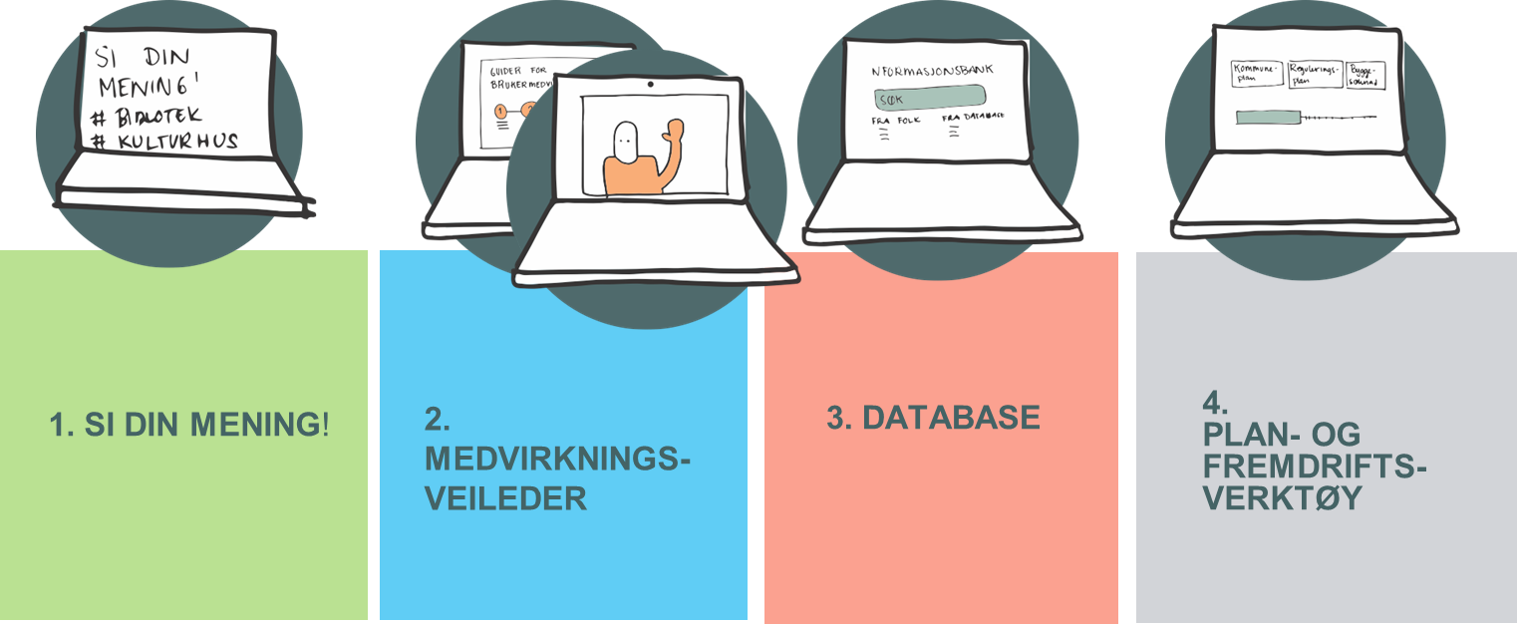
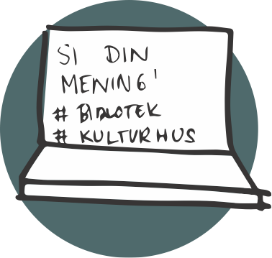
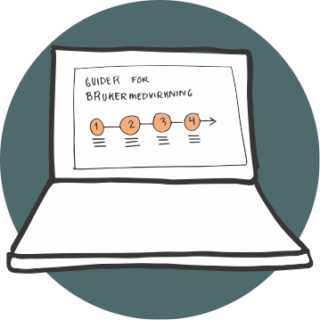
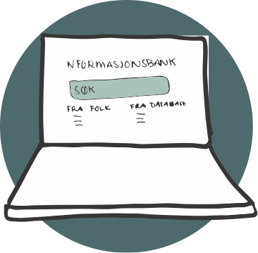
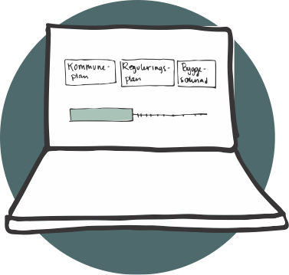

FOLKETRÅKK, EN PLATTFORM :
2. MEDVIRKNINGS-VEILEDER
3. DATABASE
4. PLAN- OG FREMDRIFTS-VERKTØY
1. SI DIN MENING!
Notes:
Vi foreslår Folketråkk som en plattform bestående av fire moduler –
Rekkefølgen er ikke relevant – men en måte å dele det inn på.

Slide 19
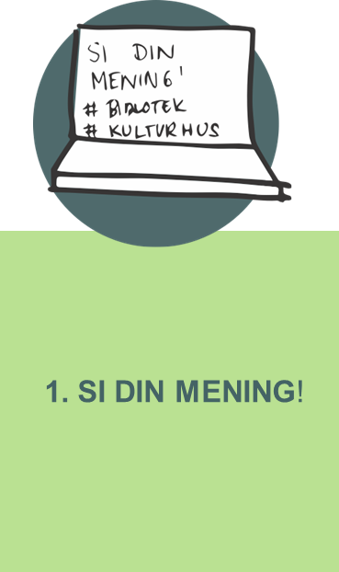
MÅLGRUPPE: INNBYGGEREN
Innspill fra innbyggerne
Åpen kanal inn til kommunen
Innspill i pågående plansaker
Nettverksbygging (synliggjør ressurser)
Ideutvikling
Nedenfra-opp – initiativ
Generelle innspill utenom planprosesser (eks. Drammen savner mottaksapparat)
STATUS: ikke påbegynt
Finnes lokale varianter som kan utvikles..
Notes:
«Si din mening» skal være for innbyggeren for å gi innspill – en åpen kanal til kommunen – les fra skjermen….

Slide 20
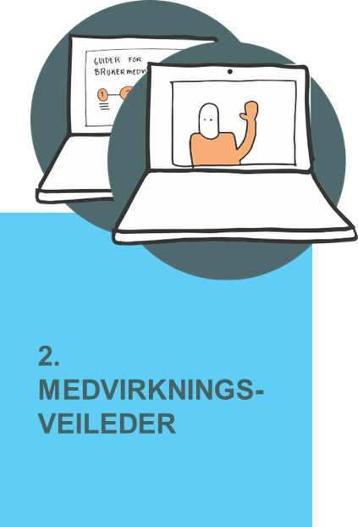
MÅLGRUPPE: PLANLEGGER I KOMMUNEN
Modulen som skal skaffe kvalitative data til databasen
Dynamisk verktøykasse som anbefaler hvilke type metoder og verktøy man bør bruke i ulike plantyper og faser / milepæler i planprosessen etter PBL
Evaluering av prosesser og prosjekter - eksempelsamling
Rating av metoder og verktøy.
Anbefaler ressurser (superbruker) som kan hjelpe med gjennomføring.
STATUS: Under utvikling
Foreligger en digital prototype med støtte fra KMD som skal utvikles som webside i 2018 – lansering i 2019.
Notes:
Neste modul er en medvirkningsveileder – laget for planlegger i kommunen primært men også for andre som skal gjennomføre medvirkningsprosesser.
Den skal generere kvalitative kunnskapen om et område……
Versjon 1.0
Skal være en dynamisk verktøykasse……

Slide 21
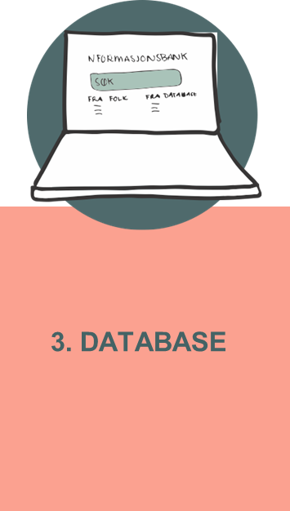
MÅLGRUPPE: ALLE
Kunnskapsbase som bygges opp gradvis ettersom plattformen tas i bruk.
Databasen settes sammen av innsikten – kvalitativ kunnskap - som produseres gjennom ulike typer for medvirkning, satt sammen med kvantitativ data som allerede er kjent, sammen med åpne (kvalitativ, og kvantitativ) data, relevant for utviklingen av et plantema / område/politikkområde.
Skreddersy kunnskapsgrunnlaget (til de som bruker systemet – på tema, fag, aldersgrupper, målgrupper mm)
STATUS: ikke påbegynt
Forslag: Må initieres av nasjonale myndigheter. Se på eksisterende systemer og løsninger.
Notes:
Modul tre er ment for alle – en kunnskapsbase som bygges opp gradivs ettersom plattformen tas i bruk.
Settes sammen av innsikten fra…..

Slide 22
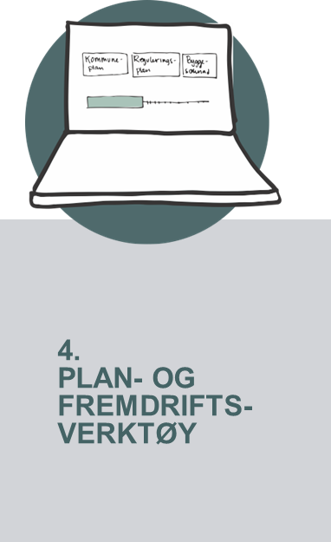
MÅLGRUPPPE: INNBYGGERNE
Innsyn i planprosesser mm
Transparens og oppfølging fra kommunen
Gir befolkningen kunnskap om hvordan ting fungerer og hvilke prioriteringer som gjøres i ulike faser
STATUS: ikke påbegynt.
Forslag: Ta utgangspunkt i nasjonale og lokale løsninger i kommunene som kobles til plattformen – alt. lage en felles løsning initiert av nasjonale myndigheter.
Notes:
Siste modul har vi kalt plan- og fremdriftsverktøy – for innbyggeren for å gi innsyn i planprosesser….

Slide 23
HVEM SKAL EIE OG DRIFTE PLATTFORMEN?
Det ligger mye makt i plattformen – og bør derfor eies av det offentlige – av de som trenger innsikten og som forvalter den til samfunnets beste.
Notes:
Hvem skal eie og drifte plattformen?
Må være et offentlig ansvar – forvalte til samfunnets beste. Men trenger også en god forretningsmodell som gjør løsningen bærekraftig – ser på ulike alternativer med privat og offentlig eierskap.

Slide 24
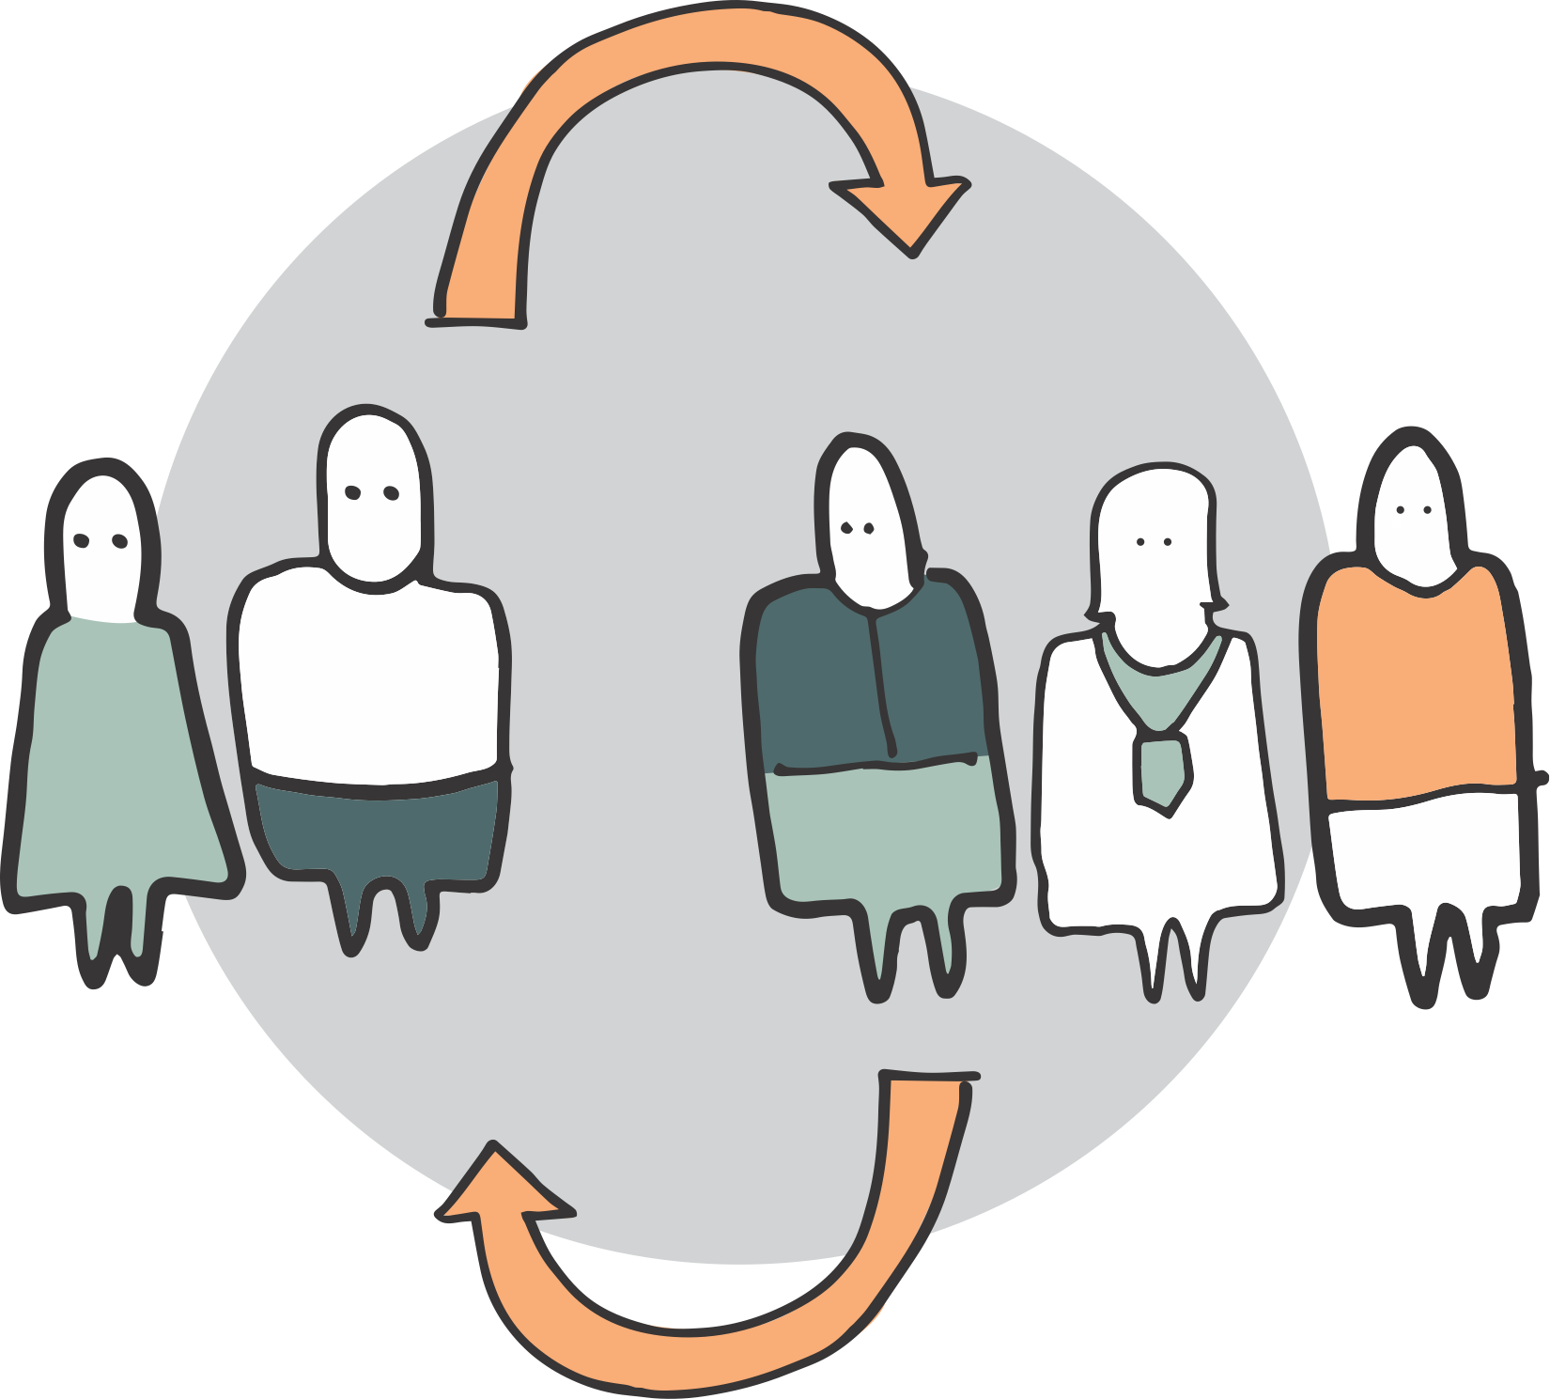

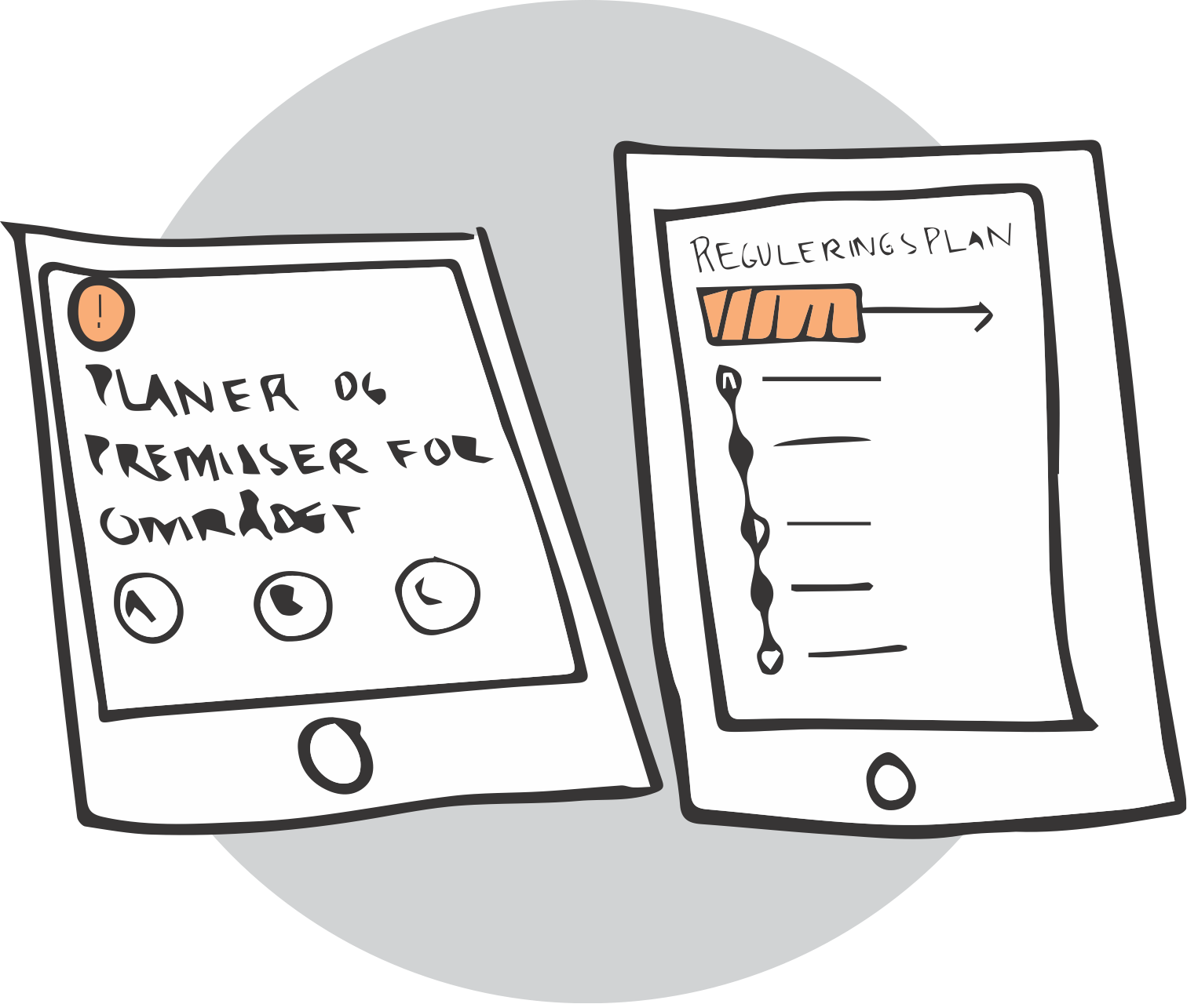
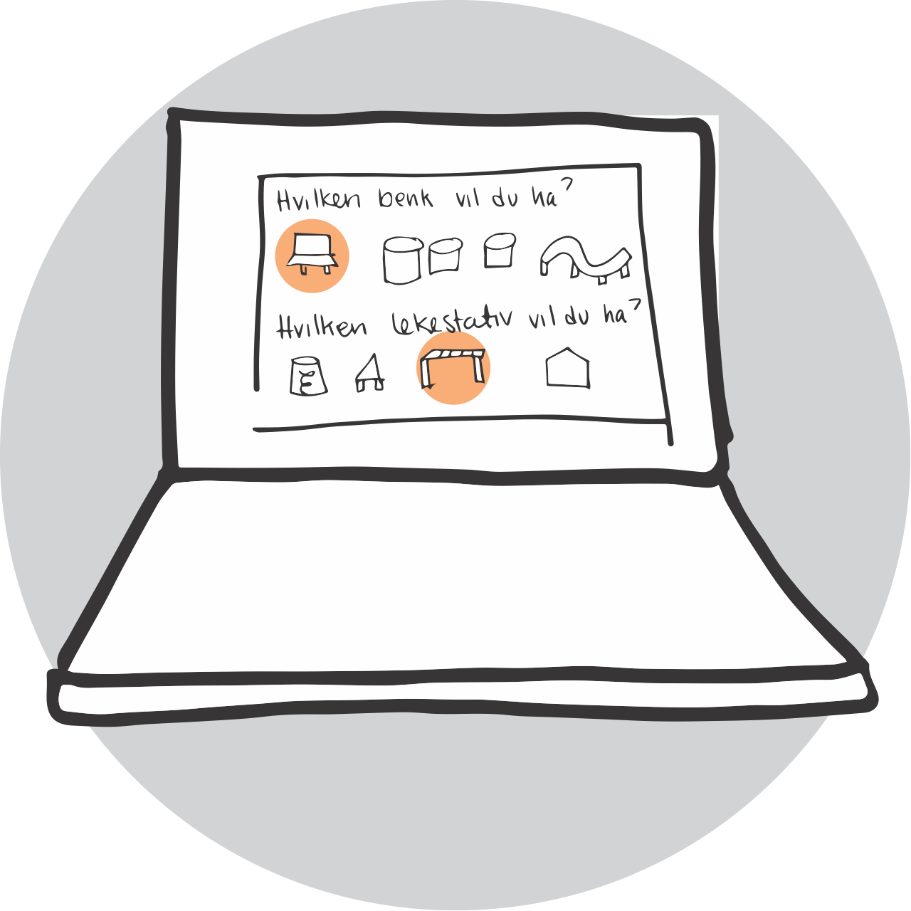
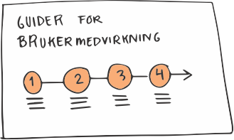
3. Løsning - Verdi for brukerne
Kanal for innspill fra innbyggerne
Kommunen gjør medvirkning som gir reell verdi
Informasjon om området og oversikt over planprosessen
Medvirkningsverktøy for hvorfor, når og hvordan man gjør brukermedvirkning
24￼
Notes:
Verdi for kommunene –
Kommunen blir i stand til å gjøre brukermedvirkning på de riktige måtene, på de riktige stedene og med de riktige personene, slik at innspillene gir verdi for planprosessen og sikrer gode beslutningsgrunnlag.

Slide 25

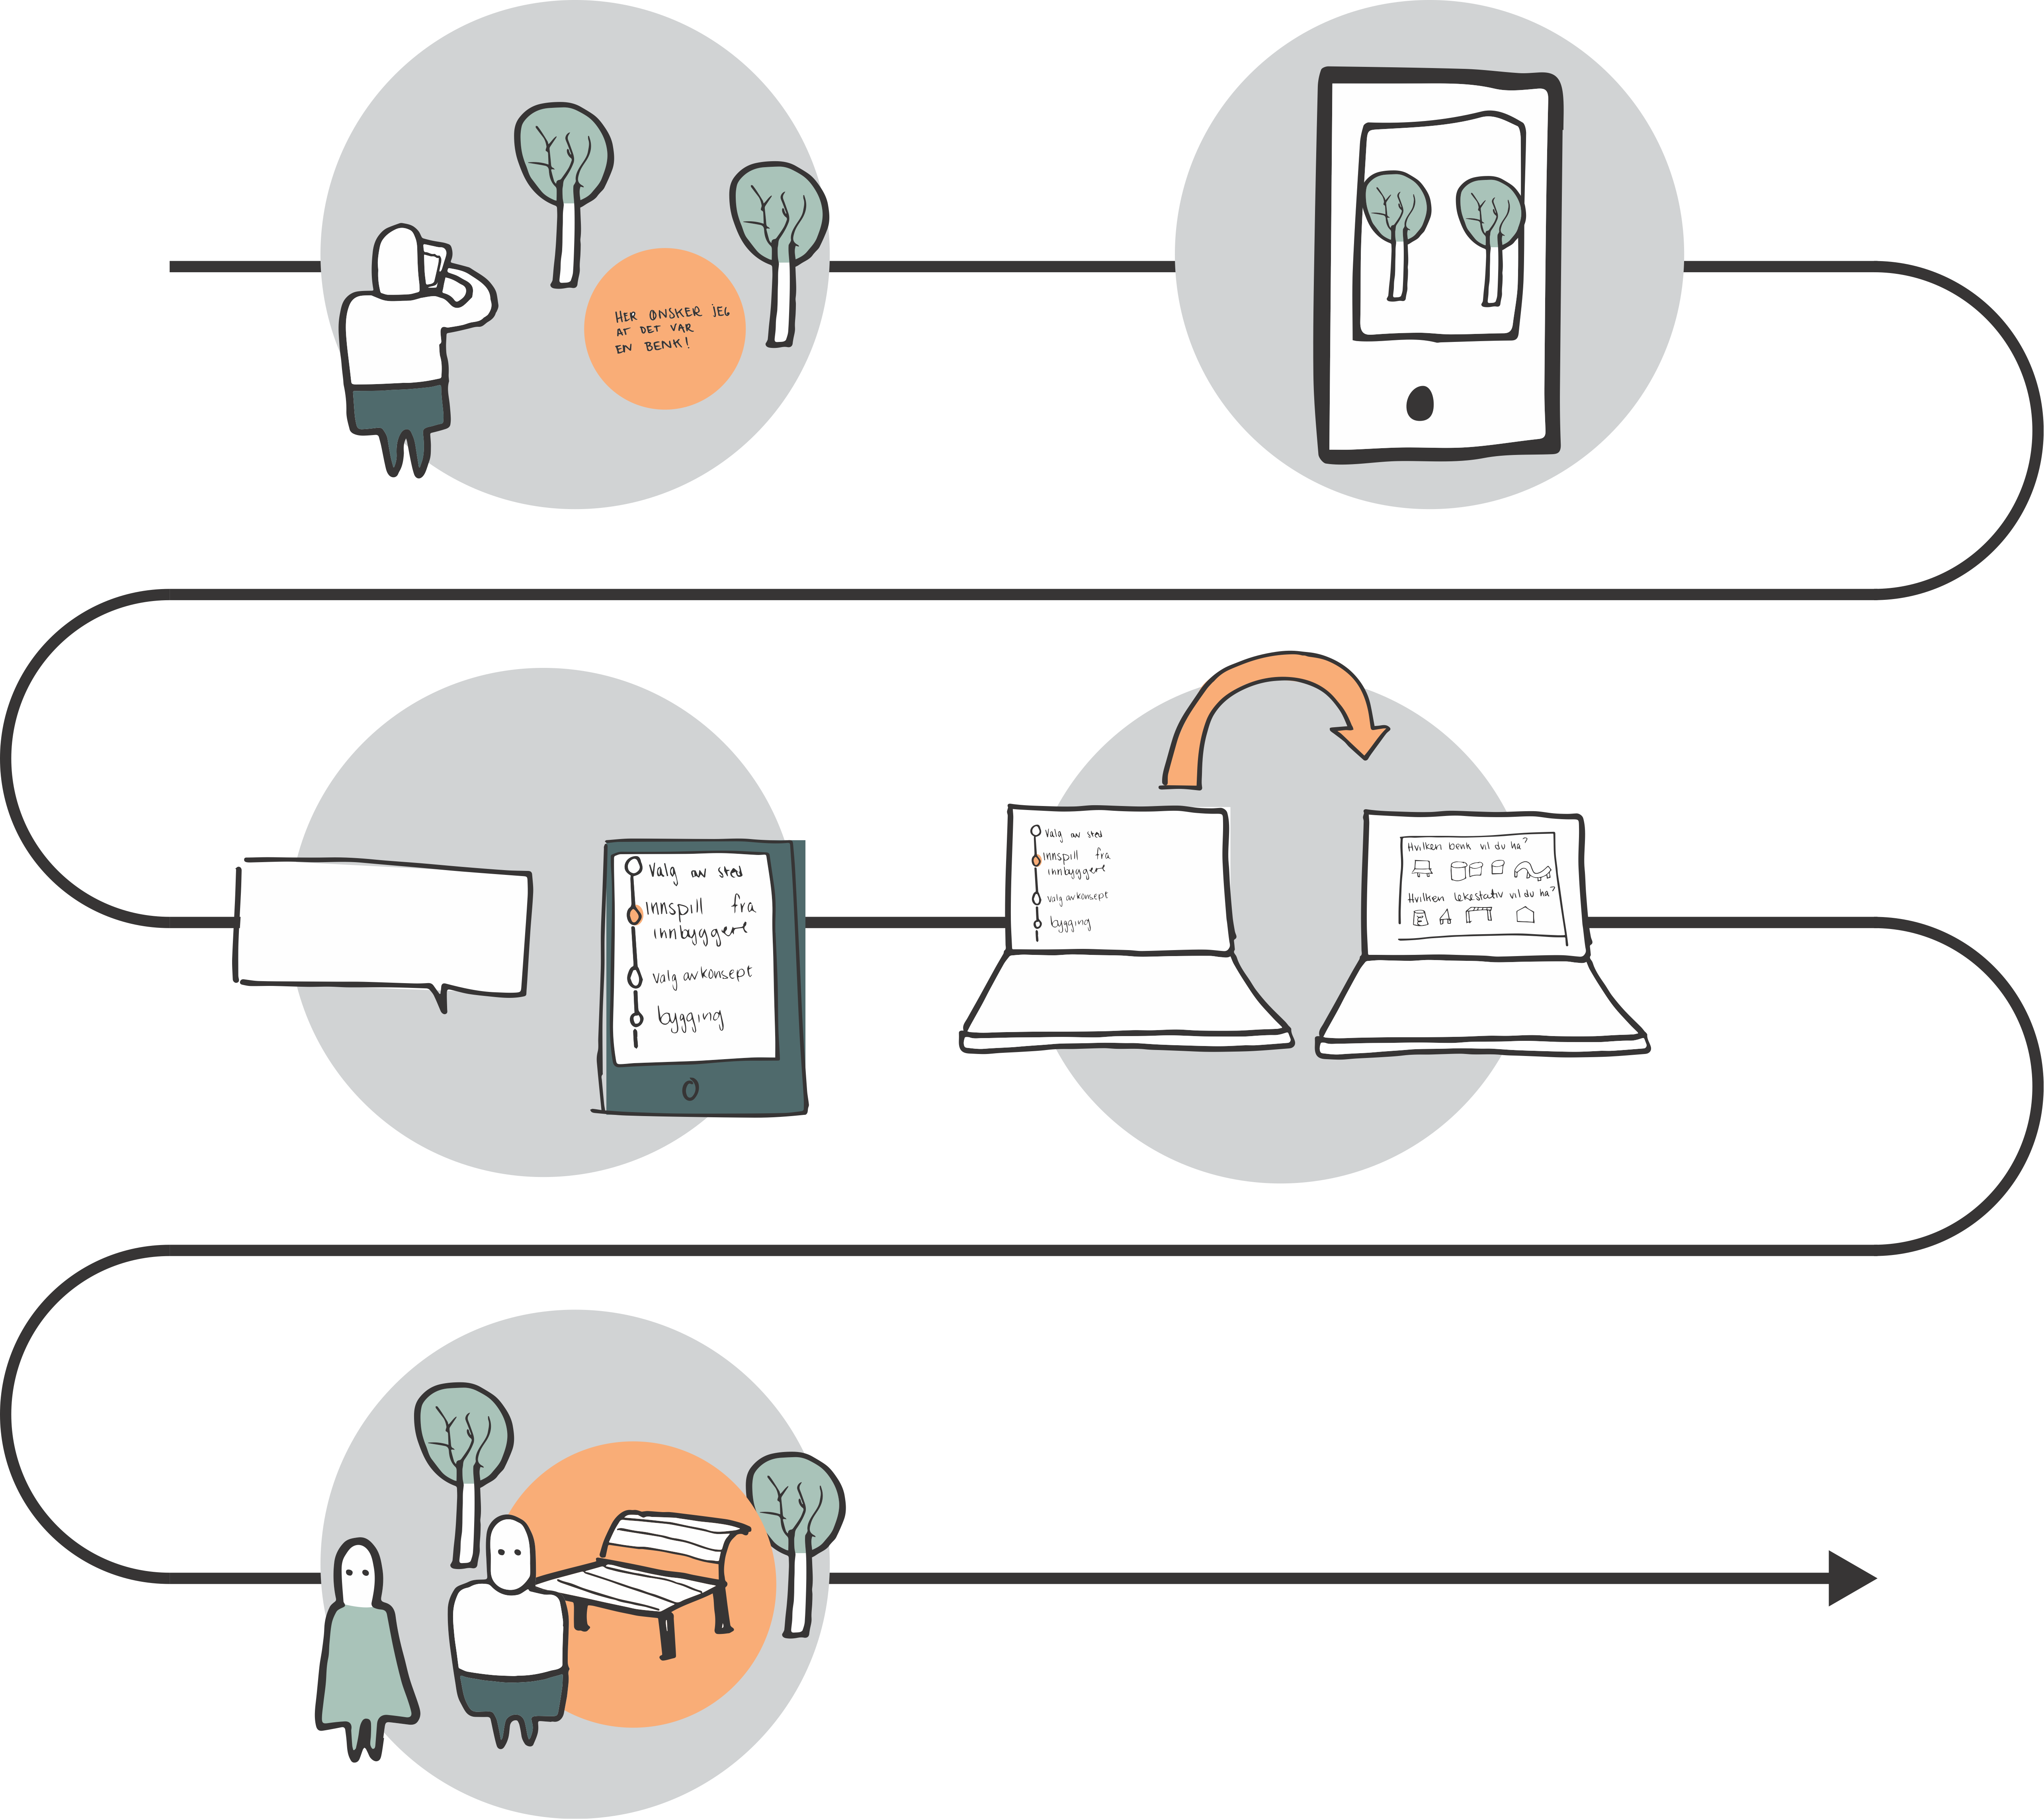
3. Løsning - Verdi for brukerne
Innbygger ønsker seg
en benk i sitt nærmiljø.
Innbygger kategoriserer og sender ønsket sitt til kommunen.
Innbyggerne blir hørt
Kommunen har en påbegynt
prosess og gir brukeren innsikt i prosessen.
Det er rom for medvirkning fra innbyggeren og han/hun får lett tilgang til dette.
Kommunen har fått innspill til å bygge etter innbyggerens behov, og innbyggeren har blitt hørt.
25￼
Notes:
Innbyggeren opplever at deres innspill blir tatt seriøst fordi det blir vurdert og begrunnet.
Innbyggerne får oversikt over hvor og hva de kan gi innspill til i en prosess.
Mulighet til å igangsette initiativer utenom planlagte prosesser, som senere kan brukes i planer og prosjekter.
Initiativer gir lokalkunnskap til planleggere, utbyggere og politikere.

Slide 26
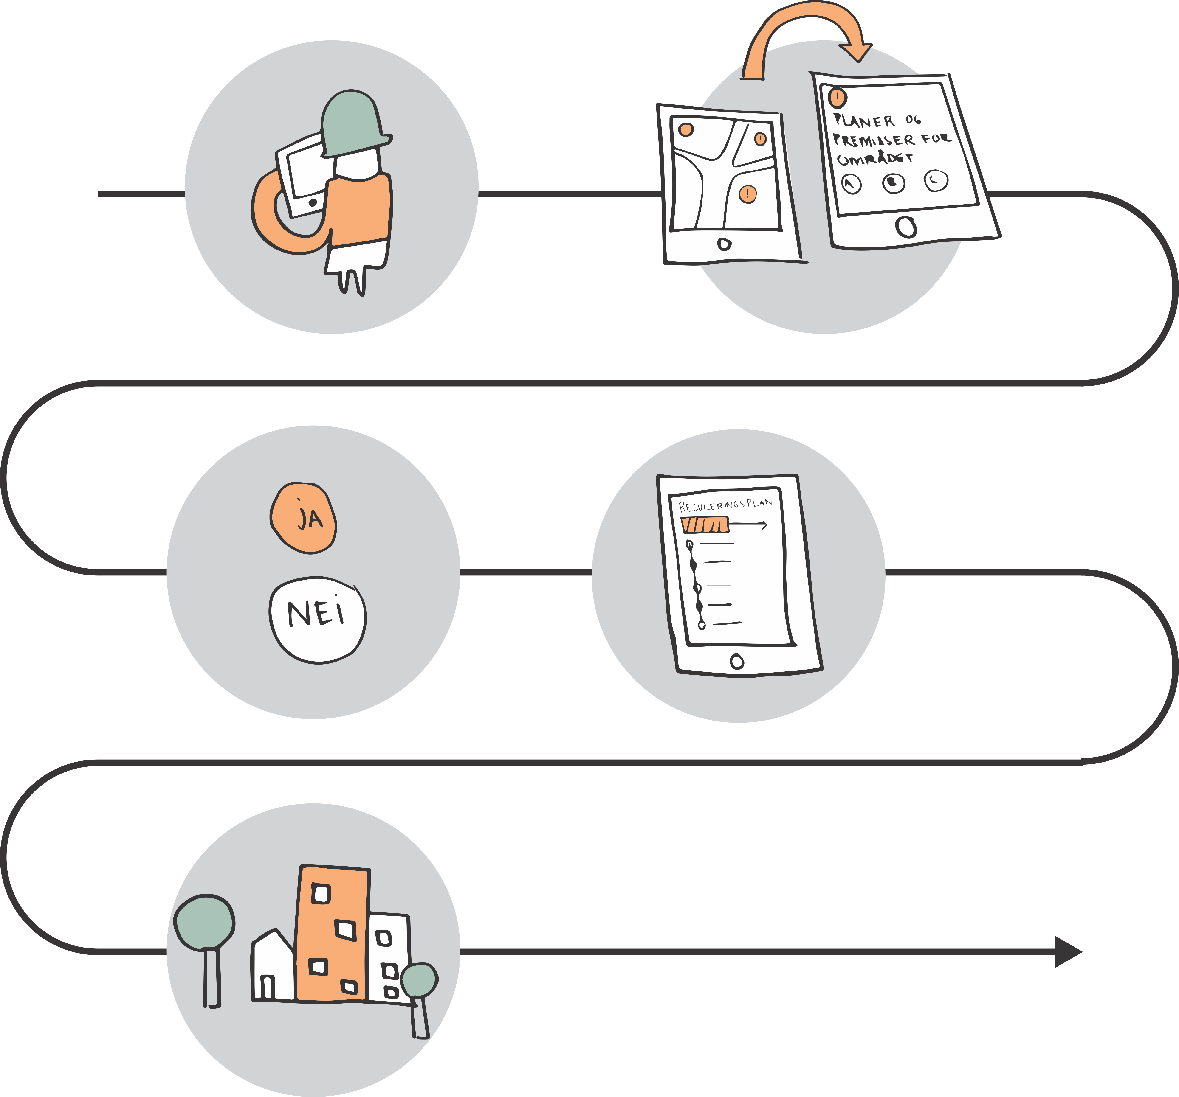

3. Løsning - Verdi for brukerne
Områdesøket gir føringsdokumenter, regulerinsgplaner, innbyggerinnspill og statistikker relatert til tomten.
Utbygger er interessert i en tomt og
går inn på Folketråkk for informasjon om området.
Utbyggere får relevant kunnskap før de igangsetter et prosjekt
Basert på informasjonen, bestemmer utbygger at tomten er svært egnet til det de ønsker å utvikle.
Utbygger kjøper tomten og starter byggesøknaden. Planprosessen logges i systemet og alle parter kan følge med på utviklingen videre.
Bygget står klart to år senere og relevante innspill og læringspunkter ligger i systemet for å kunne søkes opp til andre lignende prosjektet
26￼
Notes:
Utbygger kan sette i gang prosjektene på et riktigere grunnlag.
Gjør det enklere for dem å forstå kommunens mål for området.
Kan selv få tak i kunnskapen uten å måtte møte kommunen først.
De får større forutsigbarhet i sine prosjekter.
Kan se etter mulighetsrom for økt verdi for bymiljø.
EVAplan - «Fasttrack» – belønne utbyggere som forholder seg til overordnet plan. Dette kan hjelpe utbygger å skaffe den innsikten tidlig.

Slide 27

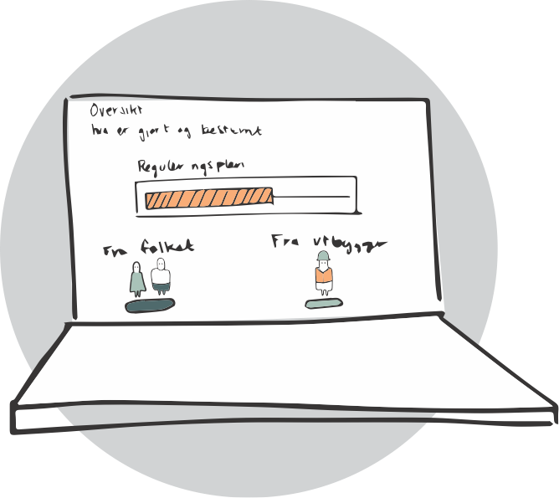
3. Løsning - Verdi for brukerne
Tjenesten gir politikerne skreddersydd informasjon fra databasen om området.
Politikerne kan ta beslutninger basert på et godt kunnskapsgrunnlag
27￼
Notes:
Politikeren kan tilegne seg ekspertkunnskap på en enkel og forståelig måte som gjør det lettere å ta riktige avgjørelser.
Får forklaring på hvordan planprosessen er gjennomført og ser hvordan innbyggernes behov – det vil si dere velgere - har blitt fulgt opp

Slide 28
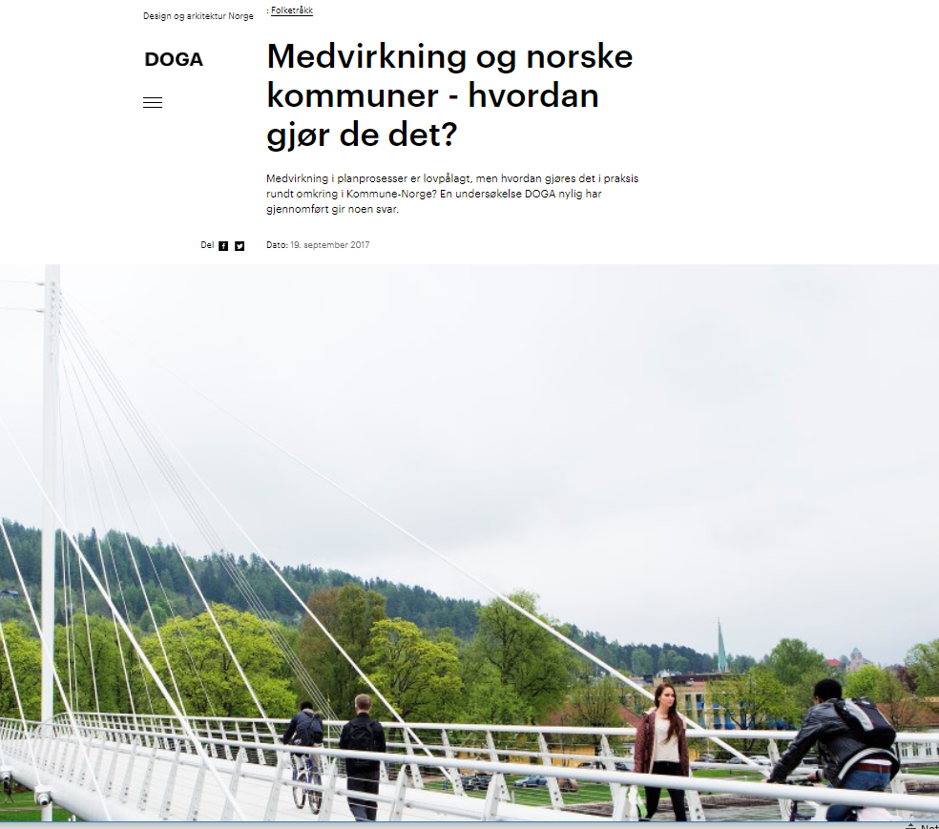
Mer om undersøkelsen:
https://doga.no/Aktiviteter/folketrakk/undersokelse/
Notes:
Før vi gikk videre med å utvikle prosjektet – ønsket vi å vite mer om hvordan kommunens praksis er i dag. Vi sendte derfor ut en spørreundersøkelse til alle norske kommuner for å se hvordan de gjør medvirkning.
Les mer på DOGA.no,
Vi fikk 164 svar – mer enn 1/3 av kommunene svarte.
Du kan lese mer om funn fra denne på våre hjemmesider – men …

Slide 29
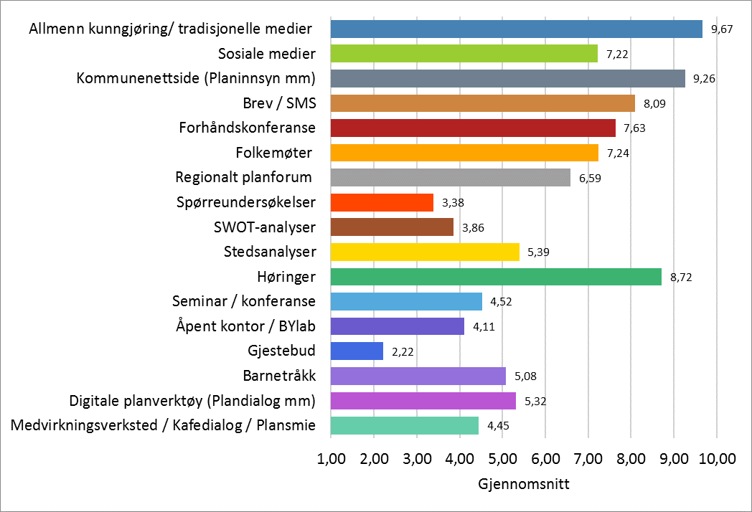
I hvilken grad bruker din kommune følgende verktøy/metoder/systemer for å informere/involvere innbyggerne?
Notes:
… På spørsmål om hvilke metoder og verktøy de bruker mest, kom det klart frem at de tradisjonelle gjøres mest – og vi vet at de fungerer mest til å informere mer enn til å involvere.
Mange kommuner sa de fikk mye ut av andre mer involverende metoder, men at det var for ressurskrevende å ta i bruk.
Etter vårt syn, mener vi svarene fra undersøkelsen viser behov for Folketråkk – kommunene trenger et verktøy som hjelper dem å gjøre god medvirkning.

Slide 30
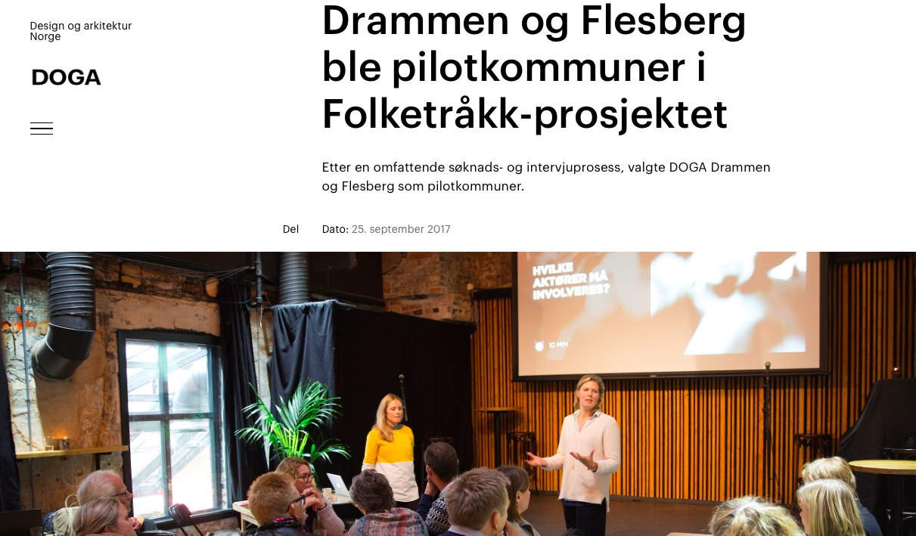
Notes:
Vi har hele tiden vært opptatt av å utvikle prosjektet sammen med brukerne – og det var derfor helt naturlig å jobbe videre med kommunene selv.
Inviterte kommuner til å bli piloter – Drammen og Flesberg nådde frem – og har gjort en fantastisk innsats for å utvikle prosjektet videre.
Hovedspørsmålene var Hva trenger dere – og hvor skal vi begynne?

Slide 31
FOLKETRÅKK, EN PLATTFORM :
2. MEDVIRKNINGS-VEILEDER
3. DATABASE
4. PLAN- OG FREMDRIFTS-VERKTØY
1. SI DIN MENING!
Notes:
Endte med å beslutte å starte med modul 2 – medvirkningsveilederen. Behov for verktøy og metoder og forbedre praksis i kommunene.
En god veileder vil generere viktig innsikt som også vil føre til etterspørsel etter de andre modulene– tjenesten som en helhet.

Slide 32
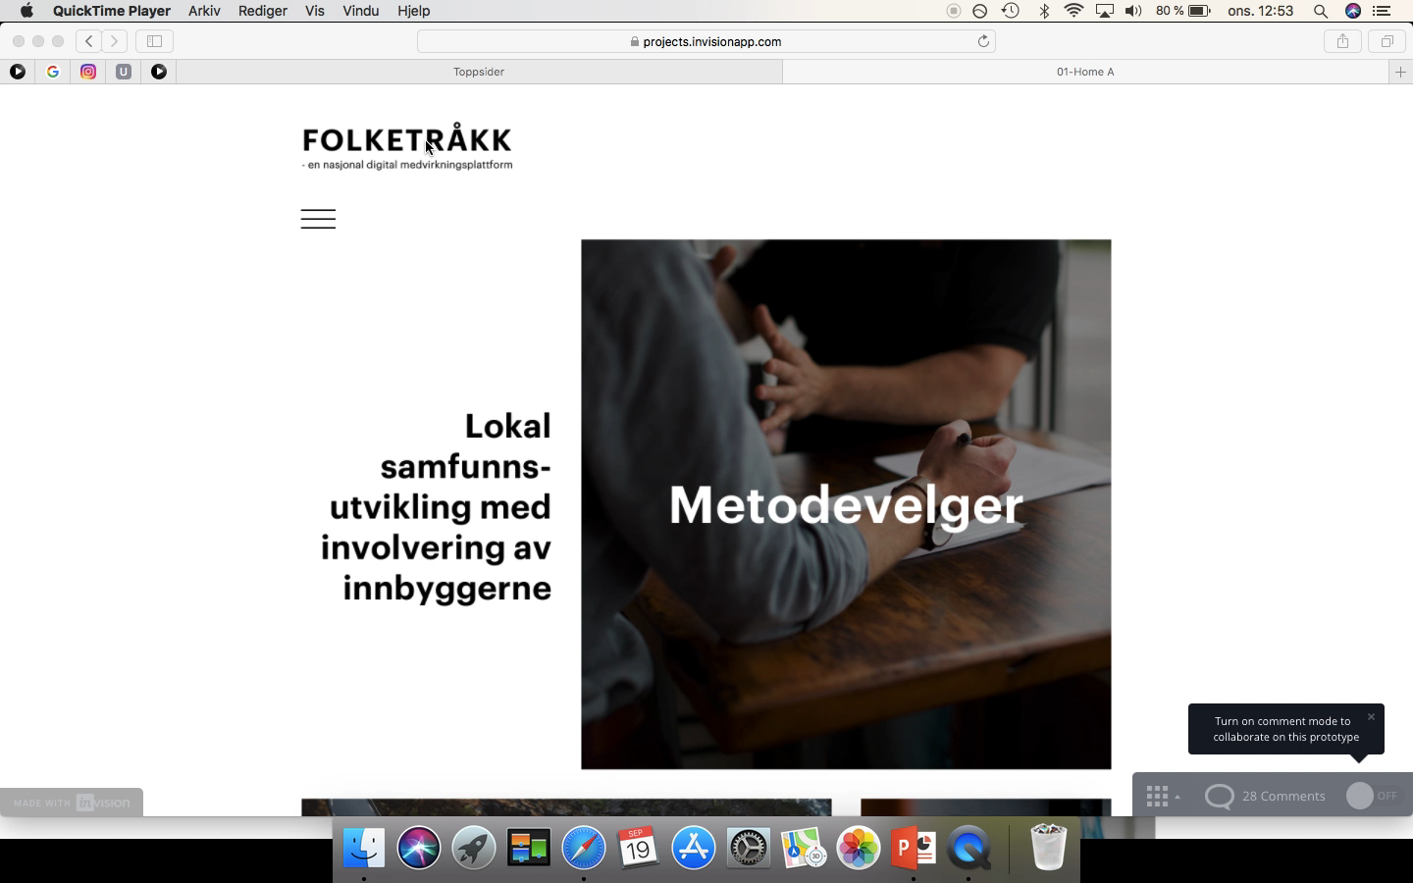
Notes:
En første visning av prototypen – vil utvikles videre utover høsten og neste år – Lanserer Versjon 1.0 i løpet av 2019!

Slide 33
Takk for meg!
iah@doga.no
Notes:
Vi har nok vokst ut av begrepet Folketråkk – ser at dette ofte misforståes.
Brukes foreløpig som en arbeidstittel – versjon 1.0 Vurderer et annet navn på sikt!

Slide 34
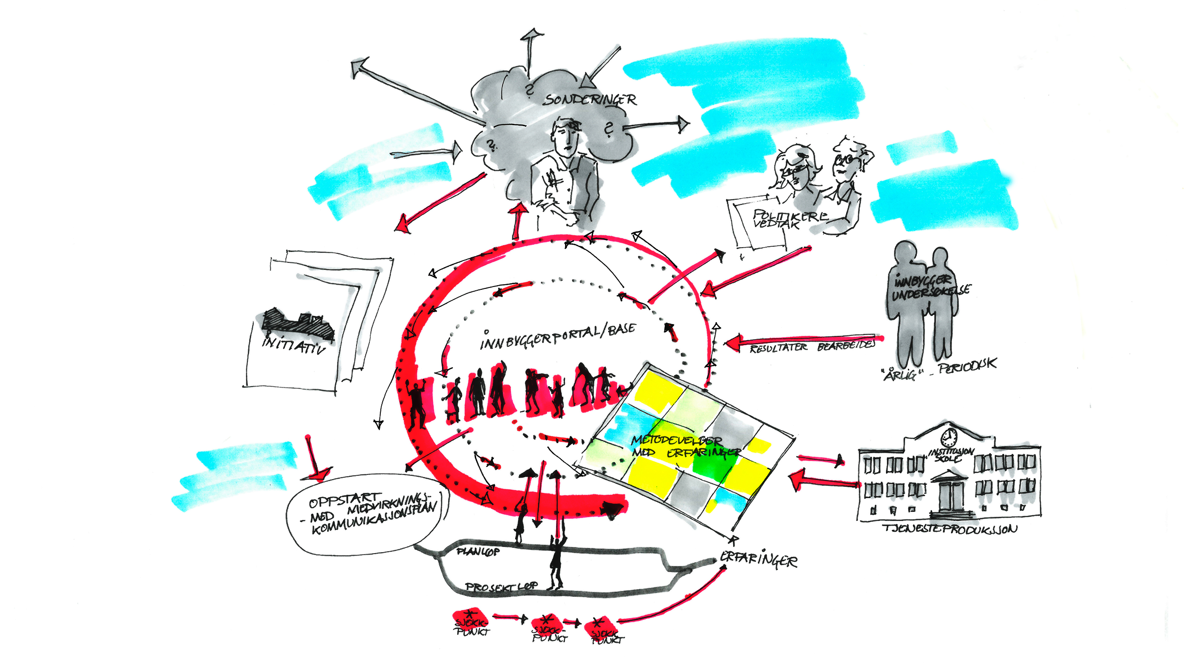
Notes:
Hvordan gjør vi medvirkning i dag og hvordan blir det bedre med det vi foreslår?
«målbildet» til Anne
For å løse utfordringer med metodevalg og erfaringsoverføring:
metodevelger for medvirkning, med erfaringsoverføring
For å løse utfordringer med fragmentert- og «for sen» medvirkning:
innbyggerbasen som koordinere medvirkningsarbeidet på tvers av «siloene»
samle innbyggerinnspill og relevant informasjon
Tidlig medvirkning: Innbyggerbasen gir generell informasjon om utfordringer, behov, ønsker som er nyttig i oppstartsfasen

